Slide 1
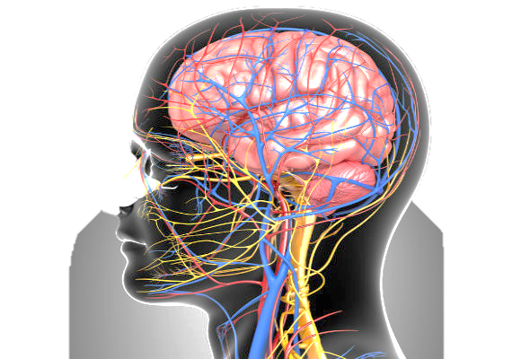
ระบบประสาท (nervous system)
นางสาวพรทิพย์ จำลองเพลง
กลุ่มสาระการเรียนรู้วิทยาศาสตร์

Slide 2
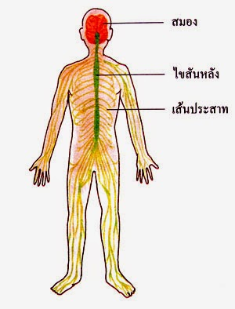
ตัวชี้วัด
ว 1.2 ม.2/10 ระบุอวัยวะและบรรยายหน้าที่ของอวัยวะในระบบประสาทส่วนกลางในการควบคุมการทำงานต่างๆของร่างกาย
ว 1.2 ม.2/11 ตระหนักถึงความสำคัญของระบบประสาทโดยการบอกแนวทางในการดูแลรักษารวมถึงการป้องกันการกระทบกระเทือนและอันตรายต่อสมองและไขสันหลัง

Slide 3
ระบบประสาท (nervous system)
เป็นระบบที่ควบคุมการทำงานของร่างกาย ประกอบด้วยการทำงานร่วมกัน 2 ระบบ คือ
1. ระบบประสาท (Nervous System) ทำงานได้อย่างรวดเร็ว
2. ระบบต่อมไร้ท่อ (Endocrine System) ทำงานอย่างช้าๆ
สิ่งเร้า
เส้นประสาท
อวัยวะตอบสนอง
สิ่งเร้า
ต่อมไร้ท่อ
เส้นเลือด
อวัยวะตอบสนอง

Slide 4
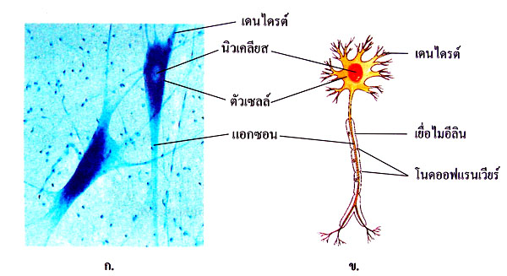
ระบบประสาท (nervous system)
เป็นระบบที่ทำหน้าที่สั่งการและควบคุมระบบต่างๆ และความรู้สึกต่างๆ
มีอวัยวะที่เกี่ยวข้อง คือ
สมอง
ไขสันหลัง
อวัยวะรับสัมผัสต่างๆ เช่น ตา หู จมูก
ตัวการที่สำคัญของระบบประสาท คือ เซลล์ประสาท (Neuron)

Slide 5
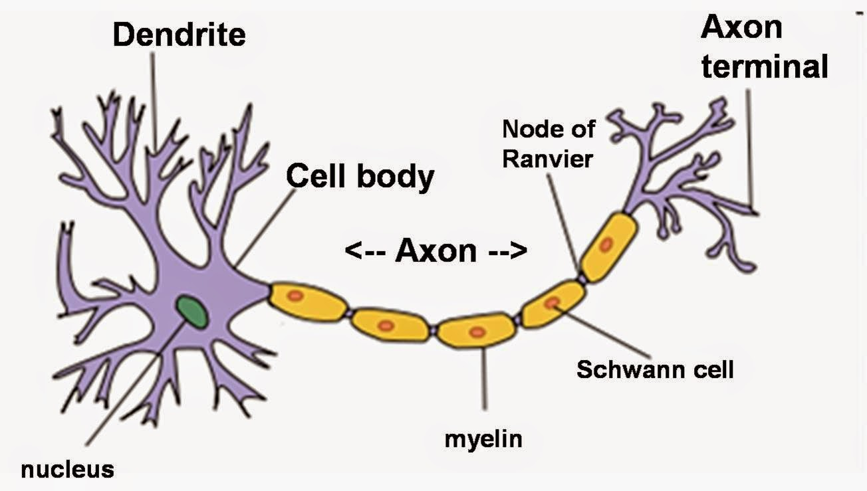
เซลล์ประสาท(Neuron)
เป็นหน่วยที่เล็กที่สุดของระบบประสาท ประกอบด้วย
ตัวเซลล์ (Cell Body) มีนิวเคลียส
ใยประสาท (Nerve Fiber)
เดนไดรต์ (dendrite) นำกระแสประสาทเข้าตัวเซลล์
แอกซอน (Axon) นำกระแสประสาทออกจากตัวเซลล์
เซลล์ชวาน (Schwan Cell) : สร้างเยื่อไมอีลิน(เป็นฉนวนไฟฟ้า)
โนดออฟแรนเวียร์ (Node of Ranvier )

Slide 6
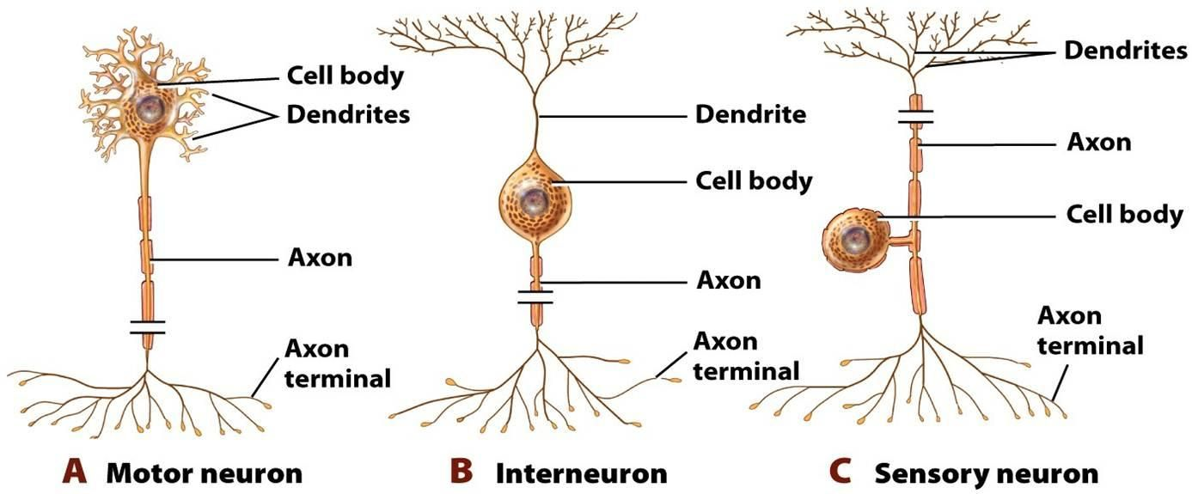
เซลล์ประสาท(Neuron)
แบ่งตามการทำงานได้ 3 แบบ คือ
เซลล์ประสาทรับความรู้สึก (Sensory Neuron)
เซลล์ประสาทนำคำสั่ง (Motor Neuron)
เซลล์ประสาทประสานงาน (Association Neuron)

Slide 10
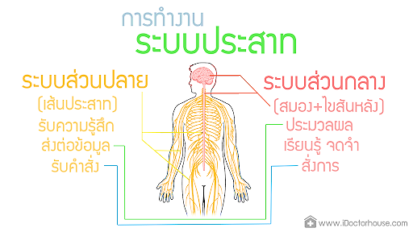
ระบบประสาท (nervous system)
คือ ระบบการตอบสนองต่อสิ่งเร้า ทำให้สามารถตอบสนองต่อสิ่งต่างๆ รอบตัวอย่างรวดเร็ว ช่วยรวบรวมข้อมูลเพื่อให้สามารถตอบสนองได้
เป็นระบบแรกที่พัฒนาขึ้นมาหลังกระบวนการปฏิสนธิของสเปิร์มและไข่ ทำหน้าที่ควบคุมการทำงานของอวัยวะต่างๆภายในร่างกาย รวมถึงการรับรู้ และการตอบสนองต่อสิ่งเร้าภายนอก
แบ่งออกเป็น 2 ส่วน คือ ระบบประสาทส่วนกลาง และระบบประสาทรอบนอก

Slide 11
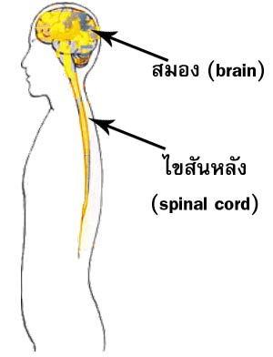
ระบบประสาทส่วนกลาง (Central Nervous System)
คือ ระบบศูนย์กลางการควบคุมการทำงานของร่างกาย ทั้งด้านกลไกการเคลื่อนไหวของกล้ามเนื้อโครงร่างและกระดูก รวมถึงการตอบสนองทางปฏิกิริยาเคมีภายใต้อำนาจของจิตใจ
ประกอบด้วยเส้นประสาทจำนวนหลายล้านเส้น ทำหน้าที่จัดส่งข้อมูลในรูปของกระแสประสาทจากศูนย์กลางการควบคุม
ประกอบด้วยอวัยวะสำคัญ 2 ส่วน คือ สมอง และไขสันหลังที่ทำงานร่วมกันผ่านเซลล์ประสาท มีหน้าที่ประสานงานการรับและส่งข้อมูล หรือกระแสประสาท จากทุกส่วนของร่างกาย

Slide 12
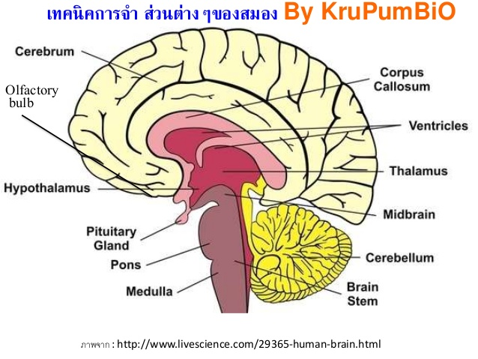
1. สมอง (Brain)
เป็นศูนย์กลางการควบคุม และการสั่งการของระบบภายในร่างกายทั้งหมด
ทั้งควบคุมการเคลื่อนไหว การแสดงออกด้านพฤติกรรม รวมไปถึงการรักษาสมดุลภายในร่างกาย
เป็นแหล่งที่มาของความสามารถทางด้านสติปัญญา ความคิด ความรู้สึก และการแสดงออกทางด้านอารมณ์ของสิ่งมีชีวิต ไม่ว่าจะเป็นการรับรู้ การจดจำ การใช้เหตุผล และการตัดสินใจ

Slide 13
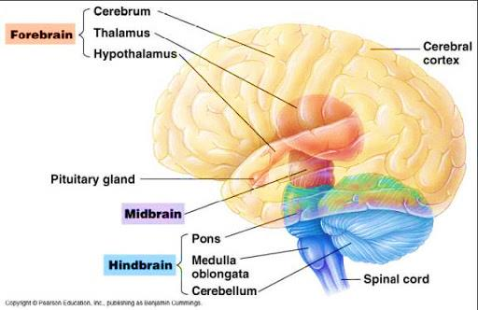
ส่วนประกอบของสมอง
1.สมองส่วนหน้า (Forebrain) ขนาดใหญ่ที่สุด มีรอยหยักเป็นจำนวนมาก แบ่งออกได้ ดังนี้
ซีรีบรัม (Cerebrum)
- มีรอยหยักเป็นจำนวนมาก
- การเรียนรู้ ความสามารถต่างๆ
- เป็นศูนย์การทำงานของกล้ามเนื้อ การพูด การมองเห็น การดมกลิ่น การชิมรส
ทาลามัส (Thalamus) เป็นสถานีถ่ายทอดกระแสประสาทเข้าสู่สมอง และไขสันหลัง
ไฮโปทาลามัส (Hypothalamus) ควบคุมการเต้นของหัวใจ อุณหภูมิ น้ำและเกลือแร่ การนอนหลับ ความหิว อิ่ม กระหายอารมณ์ความรู้สึกต่างๆ

Slide 14
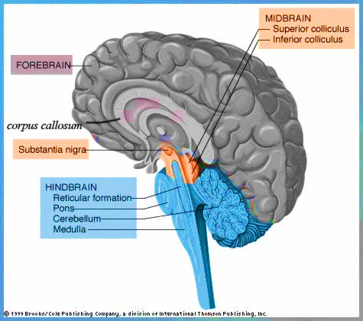
ส่วนประกอบของสมอง
2.สมองส่วนกลาง (Midbrain)
เป็นสถานีรับส่งประสาท ระหว่างสมองส่วนหน้ากับส่วนท้าย และส่วนหน้ากับนัยน์ตา
ทำหน้าที่เกี่ยวกับการเคลื่อนไหวของลูกตา และม่านตา
เจริญดีในสัตว์พวกปลา กบ ฯลฯ
ในมนุษย์สมองส่วน obtic lobe นี้ จะเจริญไปเป็น Corpora quadrigermia ทำหน้าที่เกี่ยวกับการได้ยิน

Slide 15
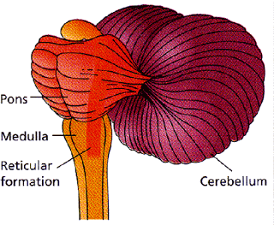
ส่วนประกอบของสมอง
3.สมองส่วนท้าย (Hindbrain) ประกอบด้วย
พอนส์ (Pons) ควบคุมการเคี้ยว การหลั่งน้ำลาย การเคลื่อนไหวบริเวณใบหน้า ควบคุมการหายใจ เป็นทางผ่านของกระแสประสาทระหว่างเซรีบรัมกับเซรีเบลลัม และ ระหว่างเซรีเบลลัมกับไขสันหลัง
เมดัลลา ออบลองกาตา (Medulla Oblongata) เชื่อมต่อกับไขสันหลัง ควบคุมการหายใจ การเต้นของหัวใจ ความดันเลือด เเละการกลืน เป็นศูนย์กลางการรีเฟลกซ์ของการไอ การจาม การกลืน การสะอึก เเละการอาเจียน
ซีรีเบลลัม (Cerebellum) ควบคุมและประสานงานของการเคลื่อนไหวของร่างกายให้เป็นไปอย่าง ราบรื่น สละสลวย และเที่ยงตรง สามารถทำงานที่ต้องการความละเอียดอ่อนได้ควบคุมการทรงตัวของร่างกาย

Slide 16
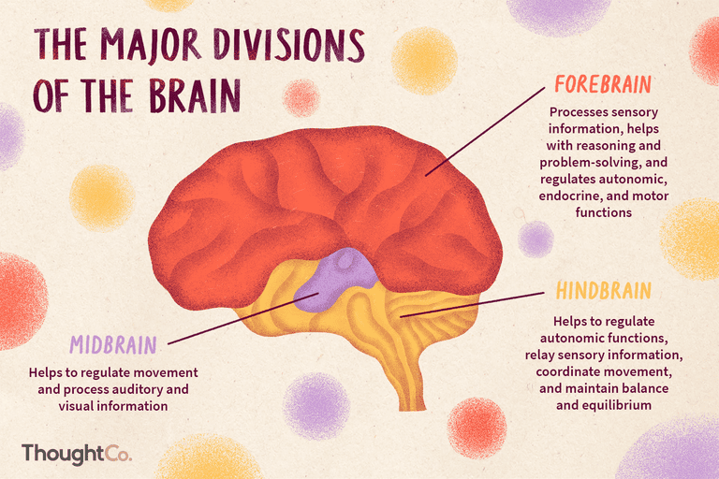

Slide 17
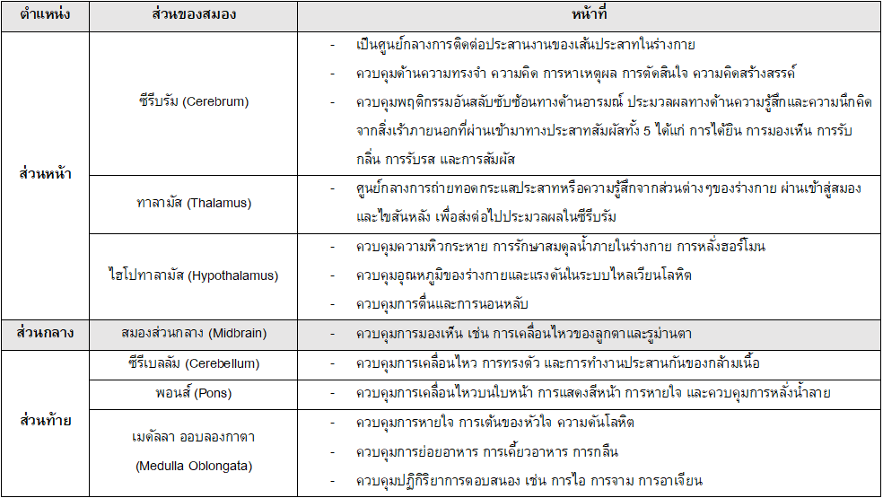
สรุปหน้าที่ของสมอง

Slide 18
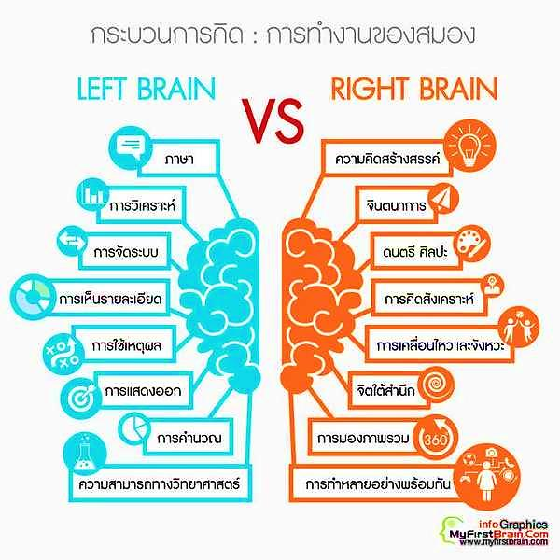

Slide 19
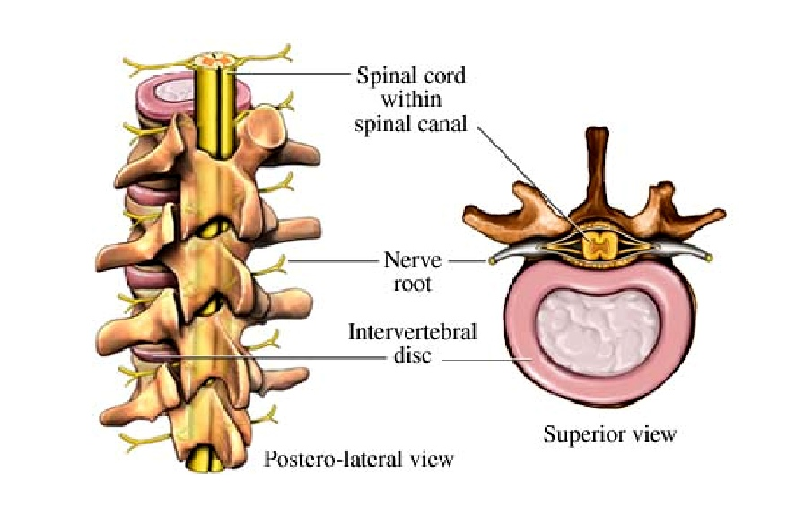
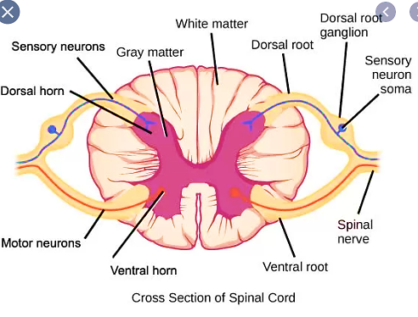
2. ไขสันหลัง (Spinal Cord)
เป็นเนื้อเยื่อประสาทที่ทอดยาวจากก้านสมองเข้าไปยังโพรงกระดูกสันหลัง
มีลักษณะเป็นรูปแท่งทรงกระบอก ห่อหุ้มด้วยเยื่อหุ้มไขสันหลัง รูปร่างคล้ายผีเสื้อ (Butterfly Shape)
เนื้อเยื่อไขสันหลังแบ่งออกเป็น 2 ส่วน คือ เนื้อสีขาวด้านนอก (White Matter) ซึ่งเป็นที่อยู่ของใยประสาท และเนื้อเยื่อสีเทาด้านใน (Grey Matter) ซึ่งประกอบขึ้นจากเซลล์ประสาทจำนวนมาก

Slide 20
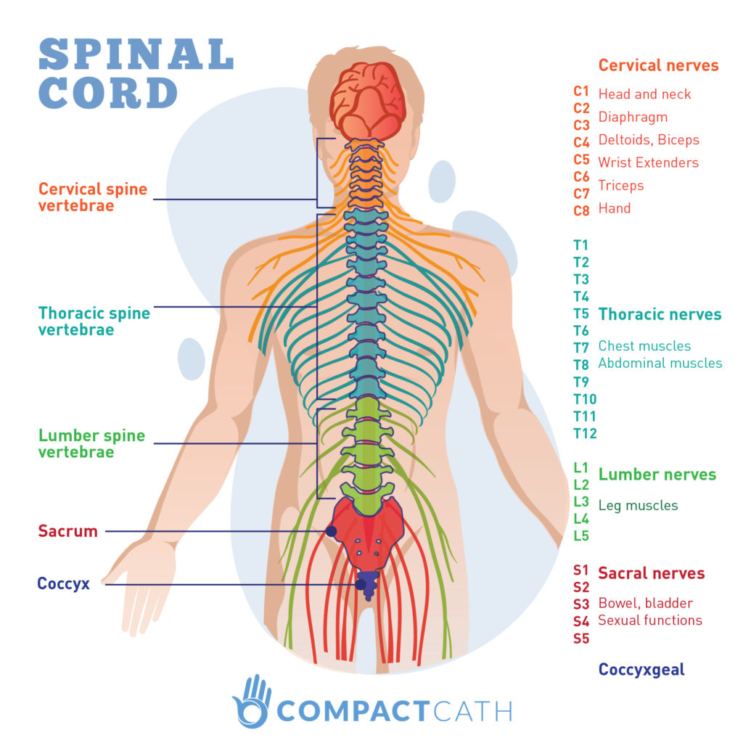

Slide 21
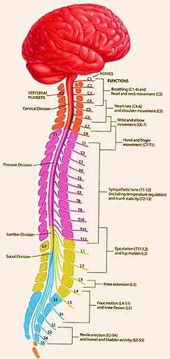
หน้าที่หลักของไขสันหลัง คือ การถ่ายทอดกระแสประสาท (Neural Signal) ระหว่างสมองกับส่วนต่างๆของร่างกาย
กระแสประสาทถูกส่งผ่านไขสันหลังทั้งกระแสประสาทเข้า และออกจากสมอง รวมถึงกระแสประสาทที่ส่งเข้ามายังไขสันหลังโดยตรง
เป็นศูนย์กลางการเคลื่อนไหวของร่างกายที่ตอบสนองการสัมผัสทางผิวหนัง
นอกจากนี้ ไขสันหลังยังควบคุมการเกิดปฏิกิริยาการตอบสนองหรือ “รีเฟล็กซ์” (Reflex) อีกด้วย

Slide 22
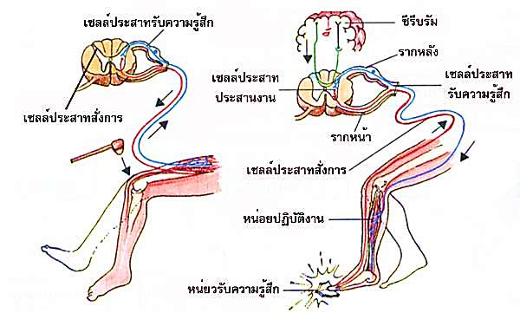
รีเฟล็กซ์แอกชัน (Reflex Action)
การทำงานเพื่อตอบสนองต่อสิ่งเร้าของระบบประสาทที่เกิดขึ้นโดยอัตโนมัตินอกอำนาจจิตใจ (involuntary)
ช่วยให้สัตว์สามารถตอบสนองต่อการเปลี่ยนแปลงของสิ่งแวดล้อมที่เกิดอย่างฉับพลัน หรือการเปลี่ยนแปลงสิ่งแวดล้อมที่อาจเป็นอันตรายต่อสมดุลในตัวสัตว์
เมื่อมีสิ่งเร้ามากระตุ้นที่อวัยวะรับสัมผัส เช่น ผิวหนัง กระแสประสาทจะส่งไปยังไขสันหลัง และไขสันหลังจะสั่งการตอบสนองไปยังกล้ามเนื้อ โดยไม่ผ่านไปที่สมอง
เช่น การสะดุ้งเพื่อขยับมือหนีออกจากวัตถุที่ร้อน การหลับตาเมื่อมีวัตถุเคลื่อนที่เข้ามาใกล้ตา
รวมถึงรีเฟล็กซ์ภายในร่างกายที่เรามองไม่เห็น เช่น การทำงานเพื่อปรับความดันเลือด

Slide 23
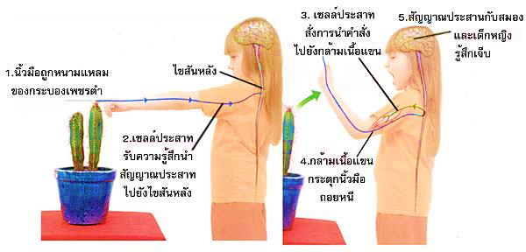

Slide 24
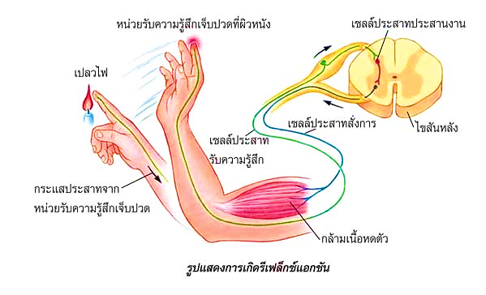
เมื่อมีเปลวไฟมาสัมผัสที่ปลายนิ้วกระแสประสาทจะส่งไปยังไขสันหลังไม่ผ่านไปที่สมอง ไขสันหลังทำหน้าที่สั่งการให้กล้ามเนื้อที่แขนเกิดการหดตัว เพื่อดึงมือออกจากเปลวไฟทันที

Slide 25
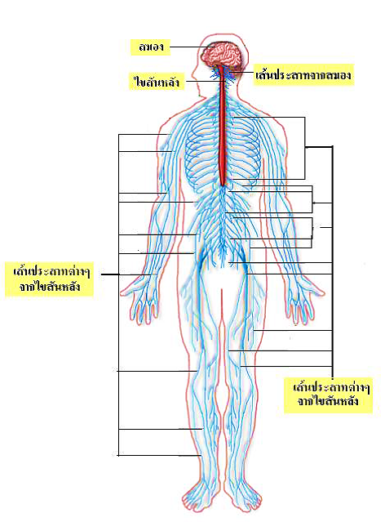
ระบบประสาทรอบนอก (Peripheral Nervous System)
แตกแขนงออกมาจากระบบประสาทส่วนกลาง
ทำหน้าที่นำสัญญาณเข้า-ออก CNS และควบคุมการเปลี่ยนแปลงสภาพแวดล้อมภายในร่างกาย
ประกอบด้วย
เส้นประสาทสมอง (cranial nerve) : รับกระแสความรู้สึกเข้าสู่สมอง นำคำสั่งจากสมองไปยังส่วนต่างๆของร่างกาย
เส้นประสาทไขสันหลัง (spinal nerve) : รับกระแสความรู้สึกเข้าสู่ไขสันหลัง นำคำสั่งจากสมองไปยังส่วนต่างๆของร่างกาย

Slide 26
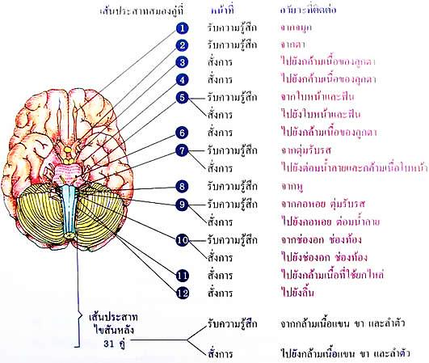

Slide 27
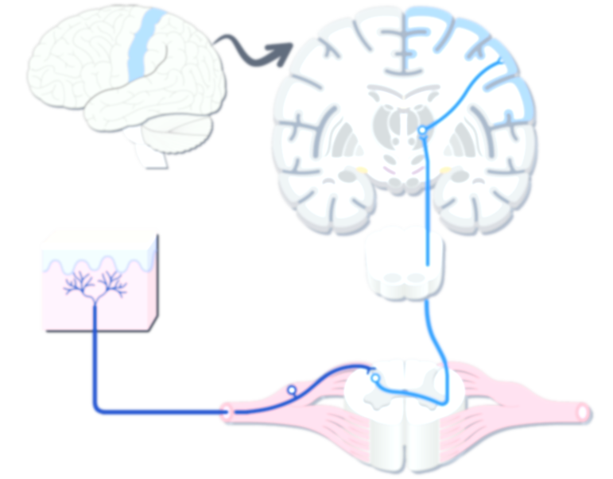
ระบบประสาทรอบนอก (Peripheral Nervous System)
จำแนกการทำงานออกเป็น 2 ลักษณะ คือ
ระบบประสาทภายใต้อำนาจจิตใจ (somatic nervous system) : ควบคุมการทำงานของกล้ามเนื้อลาย
ระบบประสาทนอกอำนาจจิตใจ (autonomic nervous system) : ควบคุมการทำงานของอวัยวะภายใน โดยควบคุมกล้ามเนื้อเรียบ กล้ามเนื้อหัวใจ และต่อมต่างๆ แบ่งได้ 2 แบบคือ
2.1 ระบบประสาทซิมพาเทติก (Sympathetic nervous system)
เป็นระบบที่ถูกนำมาใช้เมื่ออยู่ในสภาวะถูกกระตุ้น
เพิ่มการใช้พลังงานและเพื่อทำให้ร่างกายตื่นตัว
2.2 ระบบประสาทพาราซิมพาเทติก (Parasympathetic nervous system)
เป็นระบบที่ถูกนำมาใช้เมื่ออยู่ในสภาวะปกติ
เพิ่มการทำงานของอวัยวะ เพื่อให้ได้พลังงานและเก็บรักษาพลังงานไว้

Slide 29
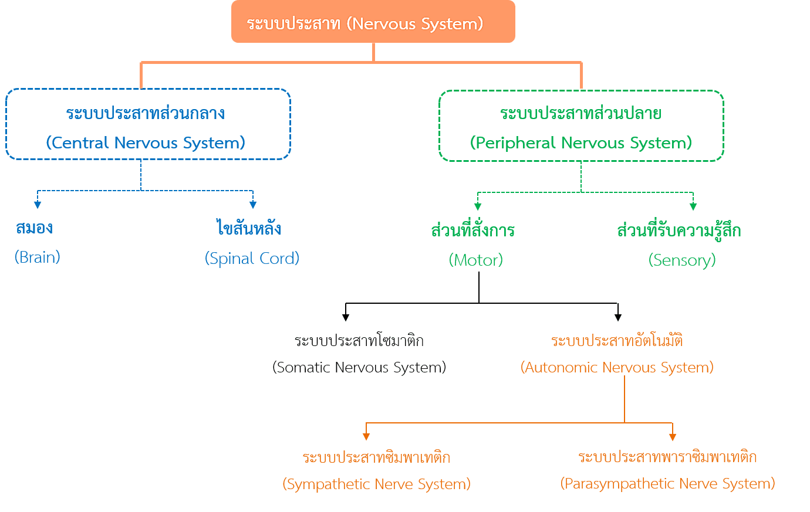

Slide 30
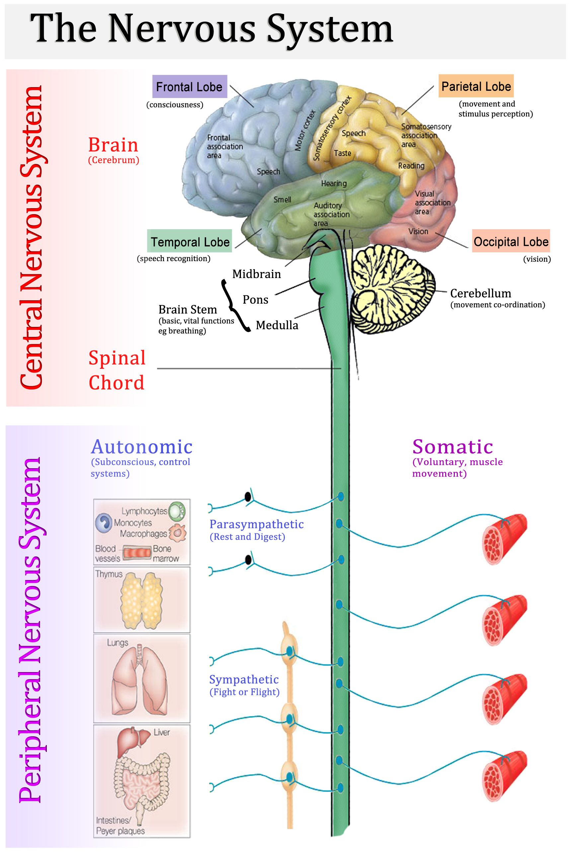

Slide 31
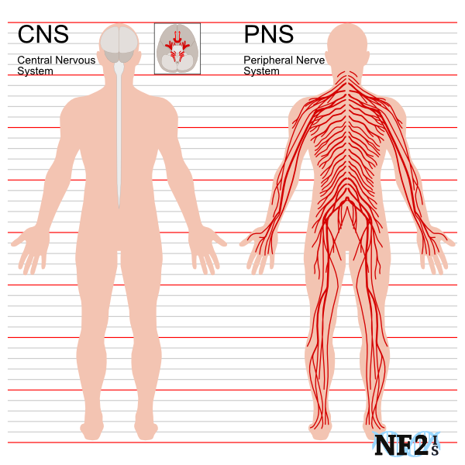

Slide 32
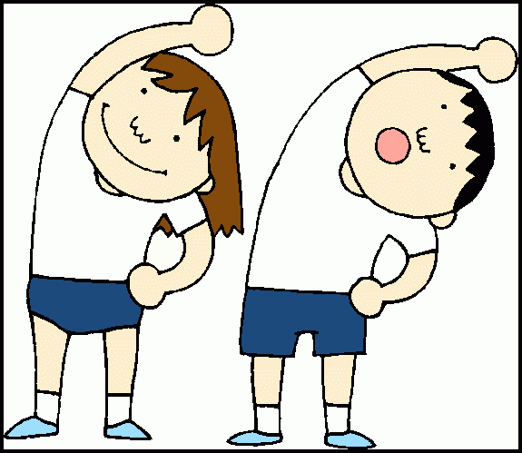
การดูแลรักษาระบบประสาทให้ทำงานตามปกติ
โดยตรวจสมรรถภาพที่เกี่ยวข้องกับระบบประสาท เช่น การมองเห็น การได้ยิน การได้กลิ่น
หลีกเลี่ยงเครื่องดื่มแอลกอฮอล์ / ยา ที่มีผลต่อการทำงานของระบบประสาท
เลือกรับประทานอาหารที่มีประโยชน์ต่อร่างกาย เช่น ผัก ผลไม้และธัญพืชที่มีวิตามินและเกลือแร่ที่จำเป็นต่อการทำงานของสารสื่อประสาทเพื่อจะทำให้ระบบประสาททำงานได้อย่างเต็มที่
ออกกำลังกายอย่างสม่ำเสมอ และพักผ่อนอย่างเพียงพอ
ควรระมัดระวังและป้องกันการบาดเจ็บของสมองและไขสันหลัง
ควรรีบไปพบแพทย์เพื่อทำการรักษาทันที หากมีการบาดเจ็บหรือได้รับการกระทบกระเทือนต่ออวัยวะที่มีความเกี่ยวข้องสัมพันธ์กับระบบประสาท

